Slide 1
CERTIFICAT DATA SCIENTIST (BD11)
Ensae-Ensai Formation continue (Cepe)
03 Juillet 2018

Slide 2
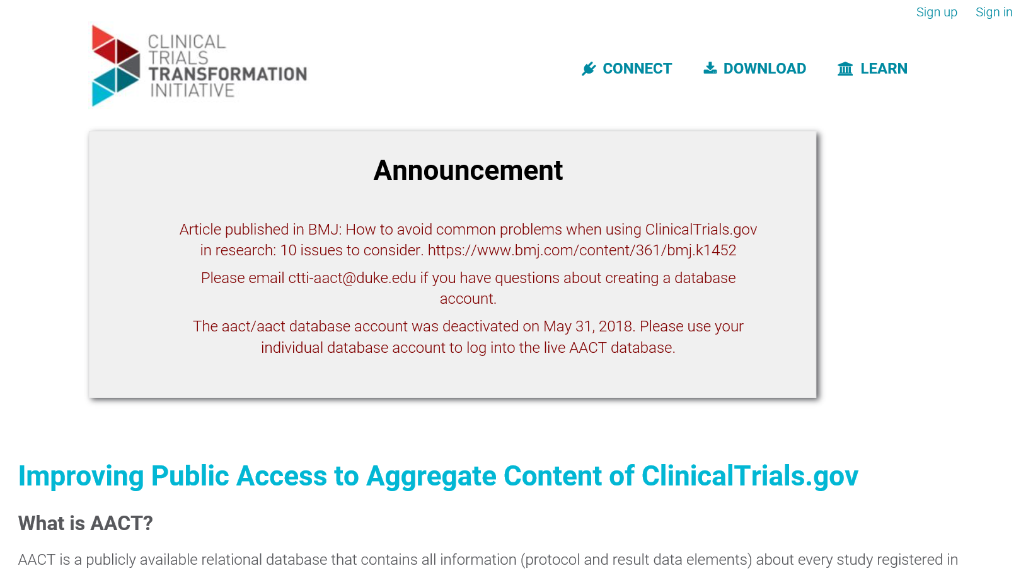
Introduction
Les données:
https://aact.ctti-clinicaltrials.org/
Base de données relationnelle
Information sur les études cliniques enregistrées sur le site clinicalTrials.gov
Access direct à la base ou des copies statiques
Code source disponible sur le github https://github.com/ctti-clinicaltrials/aact
La problématique:
Prédire l’issue d’une étude clinique (finie -1- ou stoppée -0-) en fonction du design de l’étude (nombre de pays, la phase etc…)

Slide 3
Contruction du data frame de travail
Choix: utilisation d’une copie statique pour pouvoir valider l’approche et éviter les problèmes d’accès à la base.

